Slide 1
КУРСОВИЙ ПРОЄКТ на тему: Система управління базою даних «Автомобіль»
з дисципліни
СТРУКТУРИ ДАНИХ, АЛГОРИТМИ
ТА ОБ’ЄКТНО-ОРІЄНТОВАНА ПАРАДИГМА
Виконав: Бугера Михайло Олександрович

Slide 2
Мета роботи та постановка задачі
Мета роботи полягає у розробці системи управління базою Автомобілів для комп’ютерів, які працюють під керуванням ОС Windows та Linux.
Постановка задачі:
В базу даних заносяться дані про авто: Вік, комплектаці, розхід, колір, кількість дверей, тощо .
Реалізувати пошук авто та сортування та фільтрацію за різними параметрами.

Slide 3
Вихідні дані до проєкту
Створити базу даних –Csv file, в який будуть вноситись дані про авто;
Передбачити ввід та вивід даних через консоль;
Розробити консольне меню, для виконання функцій програми (додавання, редагування, видалення, перегляд);
Передбачити сортування та фільтрацію записів з бази даних;
Передбачити перевірку коректності вводу даних та обробку виключень.

Slide 4
Модулі (класи) програми
Vehicle – абстрактний клас що представляє транспортний засіб, у якому оголошені основні методи для дочірніх класів.
Car – клас нащадок Vehicle, клас що представляє автомобіль.
Configuration – клас нащадок Vehicle, який описує конфігурацію автомобілів.
CarManager – клас нащадок Car, менеджер-клас для керування колекцією автомобілів. Реалізує всю бізнес-логіку програми: CRUD-операції, завантаження/збереження, пошук, сортування, фільтрацію та аналітику.
AuthManager – клас для управління авторизаціє.
IPrintable – клас інтерфейс всі класи що наслідують його зообовязанні представити реалізацію методів Print() and ToCSV().

Slide 5
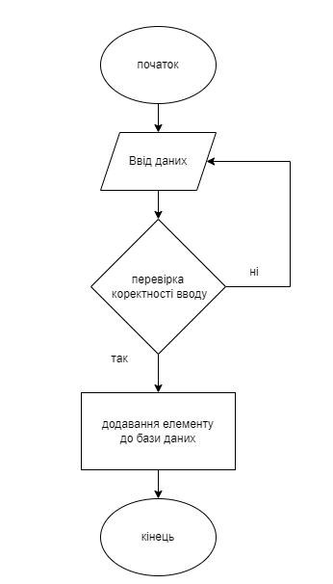
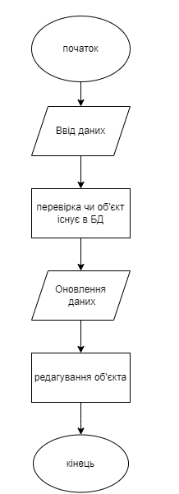
Алгоритми роботи програми
Рисунок 1 – Узагальнена блок-схема алгоритму додавання об’єкту
Рисунок 2 – Узагальнена блок-схема алгоритму редагування об’єкту

Slide 6
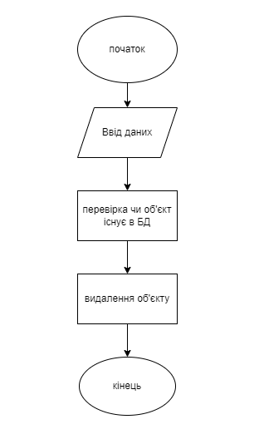
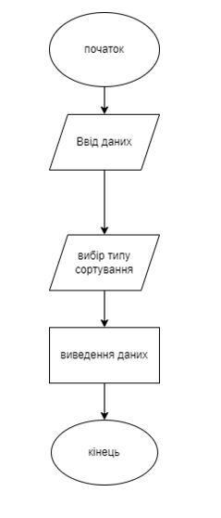
.
Рисунок 3 – Узагальнена блок-схема алгоритму видалення об’єкта
Рисунок 4 – Узагальнена блок-схема алгоритму перегляду доданих об’єктів та їх сортування

Slide 7
Вимоги до консольного інтерфейсу користувача
Робоча мова інтерфейсу – українська.
Використання термінів, зрозумілих користувачеві.
Навігаційна панель (меню), яка забезпечує перегляд, редагування, додавання та зчитування даних.
«Посібник користувача», що містить інструкції з використання програми.
Повідомлення про некоректно введені дані

Slide 8
Опис користувацького інтерфейсу
Після авторизації як адміністратор, в консоль виводитися меню, яке складається з 6 пунктів. Де адміністратор може додавати, видаляти та перглядати список користувачів
Після вибуру пункту чотири адміністратора перекидає у меню що складається з 23 пунктів. В якому адміністратор може переглядати, додавати, редагувати та видаляти авто з бази даних. Всі інші функції окрім перелічиних вище доступні також користувачу такі як, фільтрація, сортування, пошук за одним або більше критеріями авто. Також у адміністратора та простого користувача є окремий пункт з описом як працювати з програмою також увесь ввід є безпечним через обробки try-catch.

Slide 9
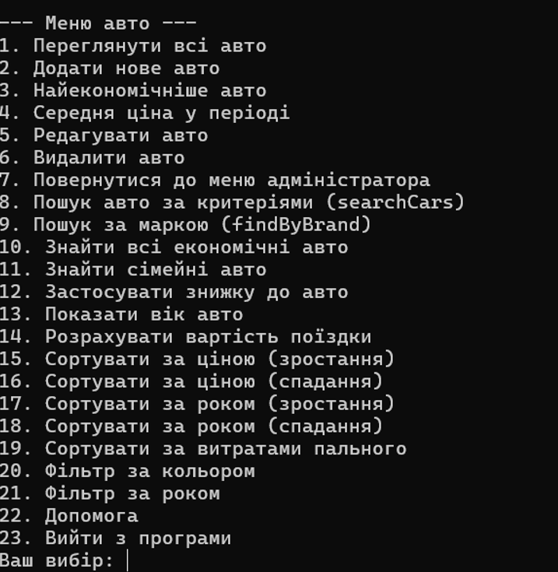
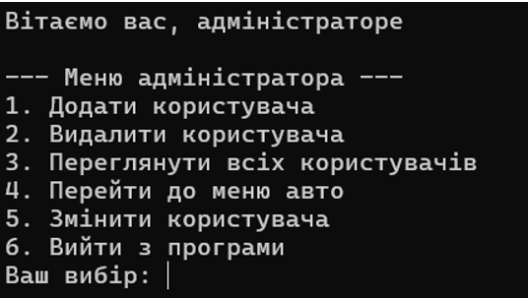
Опис користувацького інтерфейсу
Рисунок 5 – меню адміністратора
Рисунок 6 – меню автомобілів для адміністратора

Slide 10
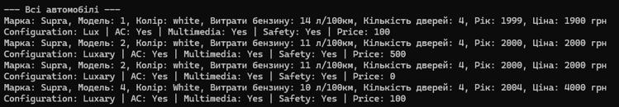
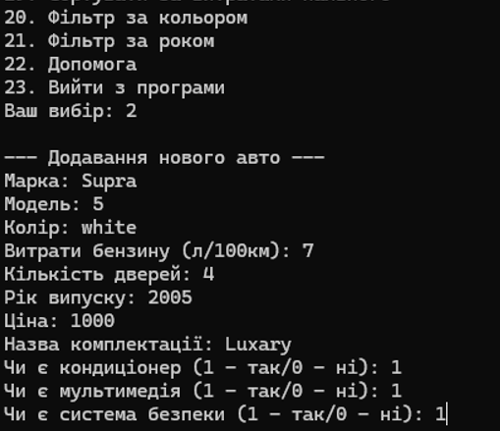
Рисунок 7 – вивід всіх авто
Рисунок 8 – додавання авто до бд

Slide 11
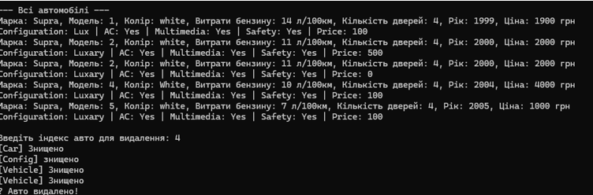
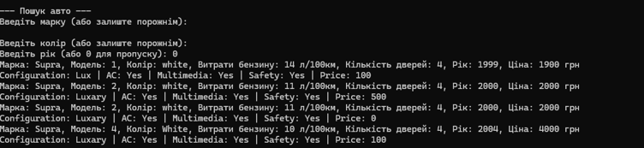
Рисунок 9 – видалення авто
Рисунок 10 – пошук авто за критеріями
Рисунок 11 – пошук авто за витратою палива

Slide 12
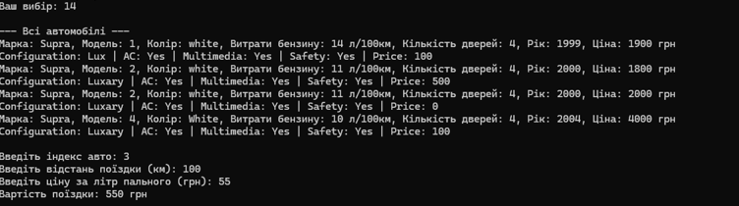


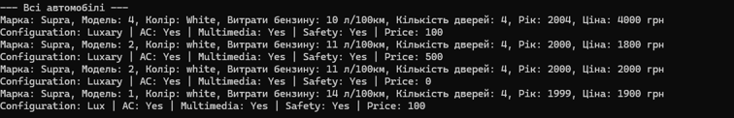
Рисунок 12 – розрахунок вартості поїздки
Рисунок 13 – фільтрація за кольором
Рисунок 14 – фільтрація за роком
Рисунок 15 – сортування за витратами палива

Slide 13
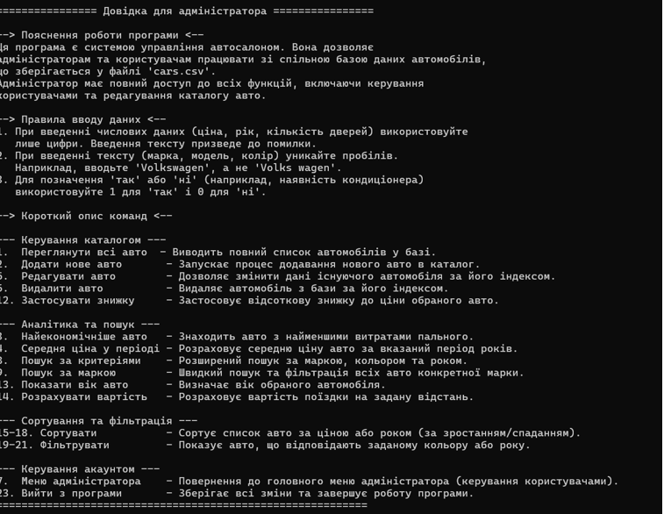
Рисунок 16 – довідка з користування програмою для адміністратора

Slide 14
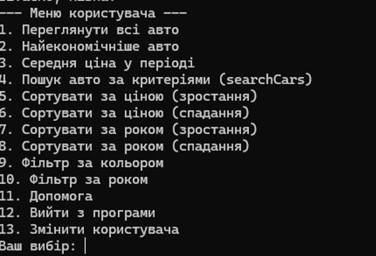
Рисунок 17 – меню користувача без прав адміністратора

Slide 15
Висновок:
У результаті виконання курсового проєкту розроблена система управління базою автомобілів для комп’ютерів, які працюють під керуванням ОС Windows.
У розробленому програмному забезпечені передбачено:
Подання даних користувачем у консолі.
Перевірку коректності введення даних та обробку виключень.
Збереження даних у файл.
Зчитування даних з файлу.
Перегляд доданих об’єктів.
Редагування доданих об’єктів.
Видалення об’єктів.
Сортування об’єктів по самостійно вибраному ключу.
Фільтрацію об’єктів по самостійно вибраному ключу.
Пошук об’єктів по самостійно обраному ключу.
Дана розробка у майбутньому може бути розширена із додаванням нового функціоналу і видозміненою логікою обробки.

